Slide 1
Государственное бюджетное профессиональное образовательное учреждение
Саратовской области
«Балашовский политехнический лицей»
Онлайн-переводчики в профессиональной деятельности
Выполнили: обучающиеся 2 курса группы №26 по профессии «Мастер по обработке цифровой информации»
Архипова Карина
Руководитель: Андреева О.А
2023

Slide 2
Объектом исследования являются современные и самые лучшие онлайн –переводчики.
Предмет исследования: перевод текста с помощью онлайн -переводчиков и качество полученного перевода.
Цель исследования – определить качество перевода текстов с немецкого языка на русский при помощи различных видов онлайн - переводчиков.
Задачи исследования:
1.Изучить научную литературу по вопросу появления и развития перевода;
2. Изучить современные онлайн –переводчики;
3. Осуществить перевод с немецкого языка на русский текста профессиональной направленности и поэтического произведения (стихотворения);
4 . Выявить факты говорящие за и против использования выбранных для исследования онлайн - переводчиков.
Методы: поиск материала, апробирование онлайн - переводчиков анализ и сравнение, обобщение.

Slide 3
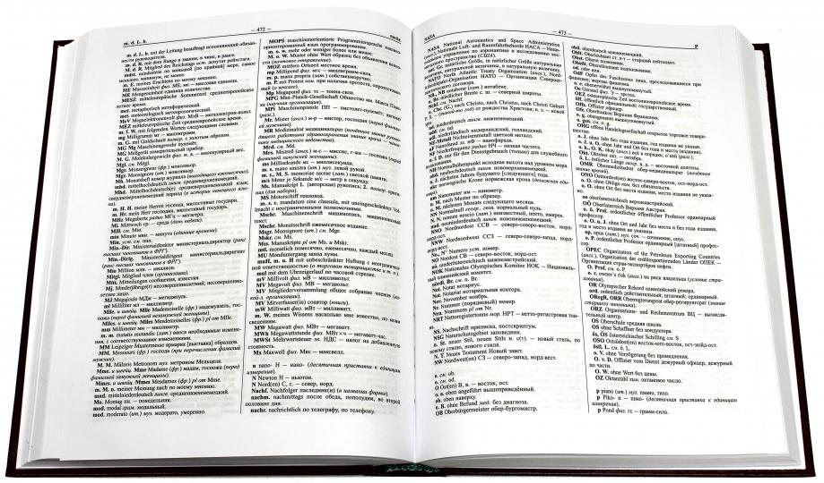
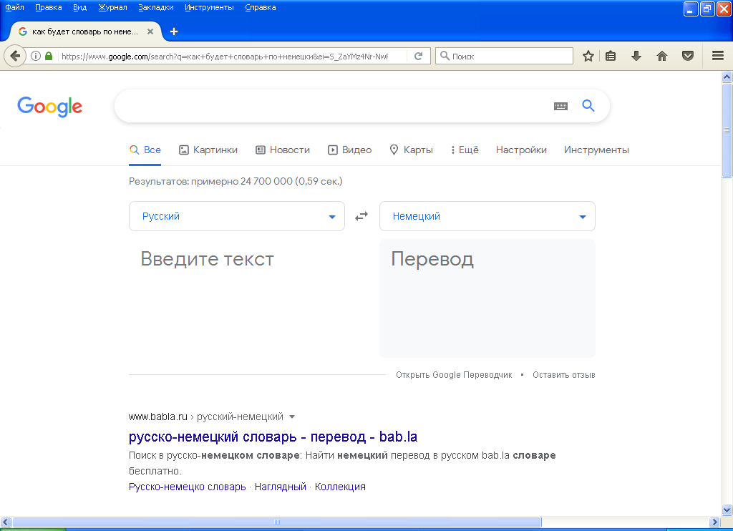
Wörterbücher oder Online-Übersetzer?

Slide 4
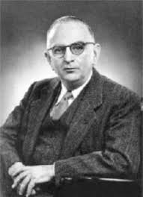
История машинного перевода
История машинного перевода
как научно-прикладного направления началась в конце 40-х годов прошлого века.
В марте 1947 г. Уоррен Уивер впервые сформировал концепцию машинного перевода, которую несколько позже( в 1949 г.)развил в своем меморандуме

Slide 5
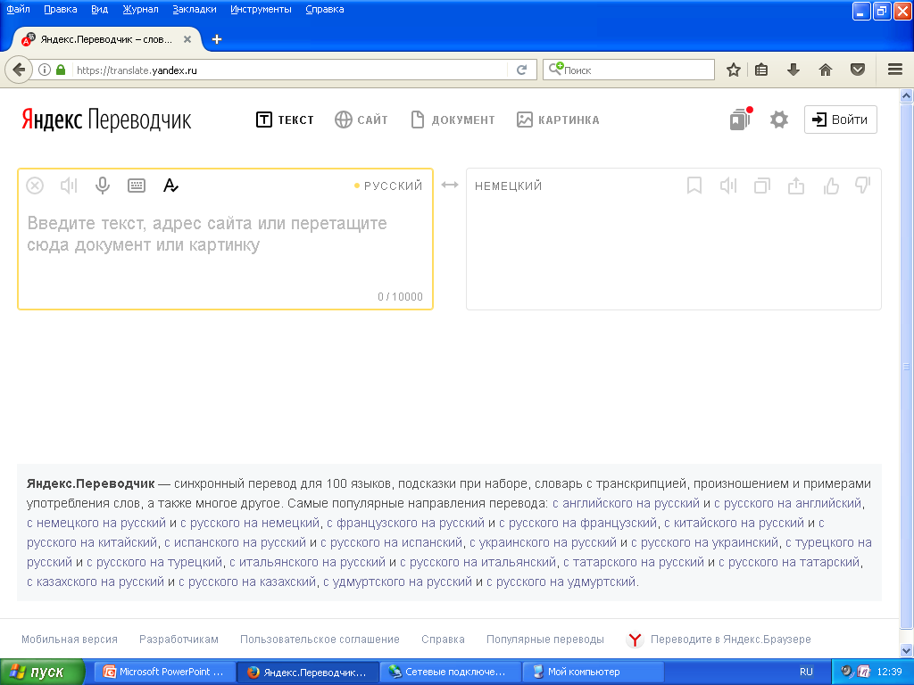
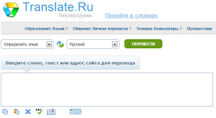
Verschiedene arten der übersetzer

Slide 6
Google- und Yandex übersetzer

Slide 7
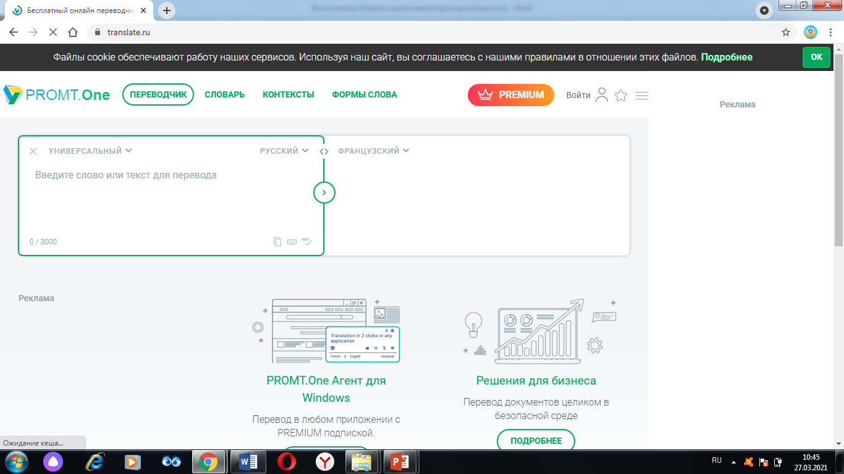
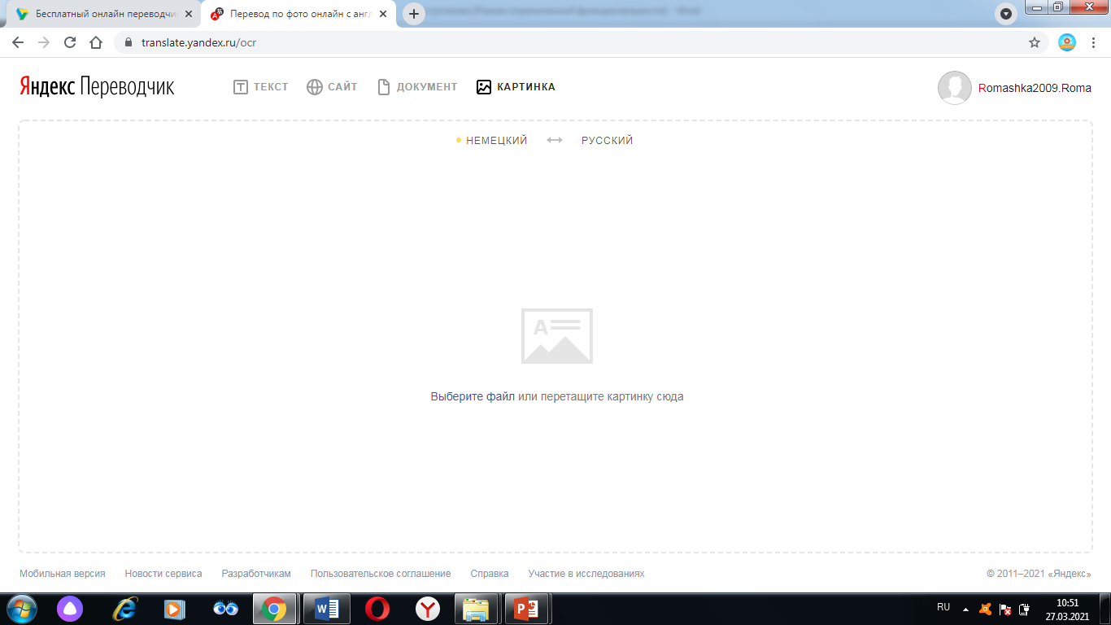
promt und Yandex übersetzer nach dem Foto

Slide 8
Перевод текста профессиональной направленности
Перевод текста с помощью переводчика Google Translate.
Корпус - не что иное, как контейнер, в котором установлены все внутренние компоненты компьютера. Чтобы обеспечить сборку внутренних частей, корпус имеет специальную внутреннюю структуру, которая обычно представляет собой металлический каркас с определенными записями линейных данных. Благодаря правильной компоновке каркаса все детали, закрепленные в корпусе, надежно фиксируются винтами, что снижает или исключает вибрацию во время работы. Чтобы скрыть металлический каркас и устройства внутри, используются пластиковые или металлические крышки с пластиковыми вставками, которые также крепятся к проволочной сетке. Крышки обычно снимаются по отдельности, так что доступна только необходимая часть каркаса.

Slide 9
Перевод поэтического текста
Перевод:
Ещё мечтают лес и поле,
В тумане мир ещё лежит.
Но занавес падёт мгновенно:
Взгляни, как прояснилось небо!
Как мир смиренно увядая,
Он тёплым золотом блестит...
Оригинал текста:
Im Nebel ruhet noch die Welt,
Noch träumen Wald und Wiesen:
Bald siehst du, wenn der Schleier fällt,
Den blauen Himmel unverstellt,
Herbstkräftig die gedämpfte Welt
In warmem Golde fließen.
Перевод текста с помощью PROMT:
В тумане еще покоится мир,
Еще мечтают леса и луга:
Скоро вы увидите, когда вуаль падает,
Голубое небо непредвзято,
Осенний приглушенный мир
Течь в теплом золоте.

Slide 10

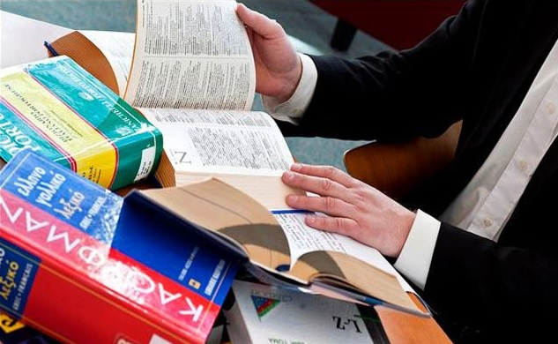

заключение

Slide 11
Список использованной литературы:
1. Алексеева И. С. Введение в переводоведение. Учебное пособие. – М., 2008. – 347 с.
2. Комиссаров В. Н. Современное переводоведение. Учебное пособие. – М., ЭТС. – 2007. – 424 с.
3. Нелюбин Л. Л., Хухуни Г. Т. Наука о переводе (история и теория с древнейших времен до наших дней). – М.: Флинта: МПСИ, 2006. – 416 с.
Интернет-ресурсы:
4. Онлайн-переводчик [Электронный ресурс] – Режим доступа: https://ru.wikipedia.org/wiki/онлайн-переводчик;
5. Гугл-переводчик [Электронный ресурс] – Режим доступа: https://www.google.com/;
6. Яндекс-переводчик [Электронный ресурс] – Режим доступа https://translate.yandex.ru.

Slide 12
Danke für Ihre Aufmerksamkeit!

